Slide 1
LP27 – Propagation guidée des ondes
Agrégation externe de Physique-chimie, option Physique
Jules FILLETTE

Slide 2

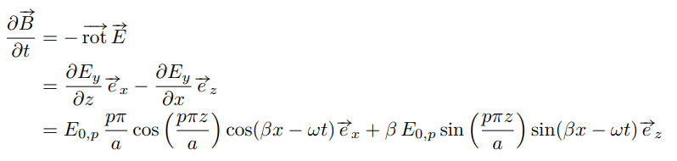
I. Guidage d'une on électromagnétique entre deux plans parfaitement conducteurs 2. Etude d’un mode transverse électrique

Slide 3
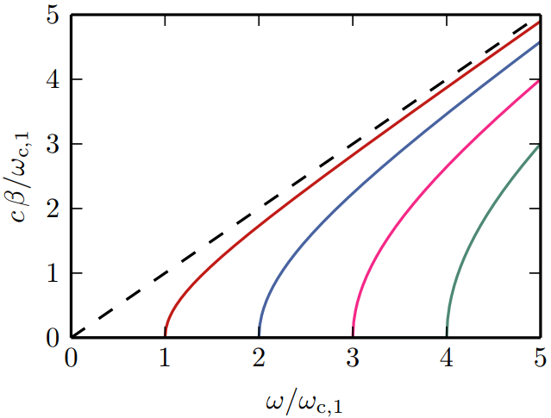
I. Guidage d'une on électromagnétique entre deux plans parfaitement conducteurs 3. Propagation dans le guide
Cours d’E. Thibierge sur les ondes, p. 56 (http://www.etienne-thibierge.fr/agreg/ondes_poly_2015.pdf)

